Slide 1
INTODUÇÃO À LÓGICA BIVALENTE E À TEORIA
DOS CONJUNTOS
Tema: Lógica e teoria dos conjuntos

Slide 2

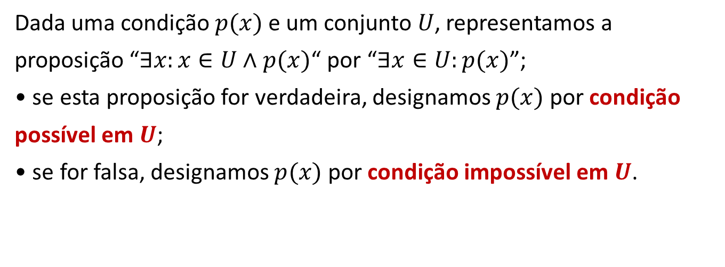
INTRODUÇÃO À LÓGICA BIVALENTE E À TEORIA DOS CONJUNTOS
LÓGICA E TEORIA DOS CONJUNTOS
Condições possíveis e impossíveis
Definição
Dada uma condição$p(x)$ e um conjunto $U$, representamos a
proposição “$∃x:x∈U∧p(x)$“ por “$∃x∈U:p(x)$”;
• se esta proposição for verdadeira, designamos $p(x)$ por condição
possível em $U$;
• se for falsa, designamos $p(x)$ por condição impossível em $U$.

Slide 3

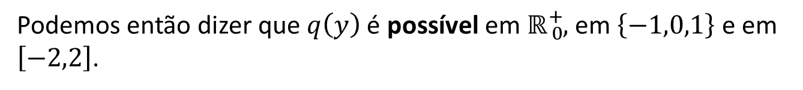
INTRODUÇÃO À LÓGICA BIVALENTE E À TEORIA DOS CONJUNTOS
LÓGICA E TEORIA DOS CONJUNTOS
Exemplo 26
Considera a condição
$$q\left(y\right):1−y=1$$
As seguintes proposições, são verdadeiras:
$∃y∈ℝ{}_{0}^{+}{:q\left(y\right)}$ $∃y∈\left\{−1,0,1\right\}:q(y)$ $∃y∈\left[−2,2\right]:q(y)$
pois $q\left(0\right)$ é uma proposição verdadeira e
$0∈ℝ{}_{0}^{+}.$ $0∈\left\{−1,0,1\right\}$ $0∈\left[−2,2\right]$
Podemos então dizer que $q\left(y\right)$ é possível em $ℝ{}_{0}^{+},$ em $\left\{−1,0,1\right\}$ e em $\left[−2,2\right]$.

Slide 4
INTRODUÇÃO À LÓGICA BIVALENTE E À TEORIA DOS CONJUNTOS
LÓGICA E TEORIA DOS CONJUNTOS
Exemplo 26 (continuação)
Considera a condição
$$q\left(y\right):1−y=1$$
N$o entanto, q\left(y\right)$ é uma condição impossível nos conjuntos:
$\left]0,+∞\right[$ $\left\{−3,3\right\}$ ${ ℚ}^{−}$
pois são falsas as proposições:
$∃y∈\left]0,+∞\right[:q(y)$ $∃y∈\left\{−3,3\right\}:q(y)$ $∃y∈ℚ^{−}:q(y)$

Slide 5

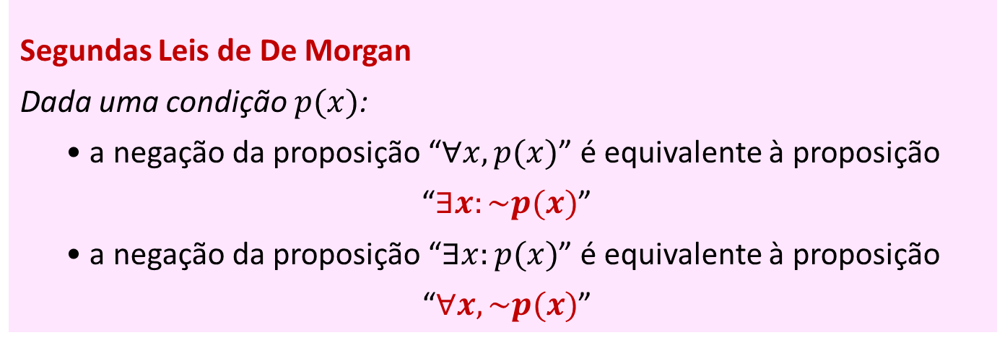
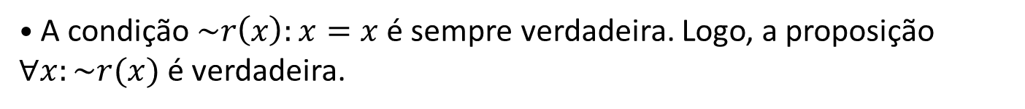
INTRODUÇÃO À LÓGICA BIVALENTE E À TEORIA DOS CONJUNTOS
LÓGICA E TEORIA DOS CONJUNTOS
Propriedade 13
Segundas Leis de De Morgan
Dada uma condição $p(x)$:
• a negação da proposição “$∀x,p(x)$” é equivalente à proposição
“$∃x:\sim p(x)$”
• a negação da proposição “$∃x:p(x)$” é equivalente à proposição
“$∀x,\sim p(x)$”
Exemplo 27
• A condição $r\left(x\right):x≠x$é impossível. Logo, a proposição $∃x:r(x)$é falsa.
• A condição $\sim r\left(x\right):x=x$é sempre verdadeira. Logo, a proposição
$∀x:\sim r(x)$é verdadeira.

Slide 6
INTRODUÇÃO À LÓGICA BIVALENTE E À TEORIA DOS CONJUNTOS
LÓGICA E TEORIA DOS CONJUNTOS
Podemos assim afirmar que: a negação de uma condição impossível é uma condição universal e vice-versa.
Exemplo 28
Considera o conjunto T dos alunos de uma certa turma.
• Supõe que é verdadeira a afirmação:
“Todos os alunos da turma têm olhos castanhos.”
Então é falsa a afirmação:
“Há pelo menos um aluno da turma que não tem olhos castanhos.”
• Supõe, agora, que é verdadeira a afirmação:
“Há pelo menos um aluno da turma com cabelo louro.”
Então, é falsa a afirmação:
“Qualquer que seja o aluno da turma, o seu cabelo não é louro.”

Slide 7

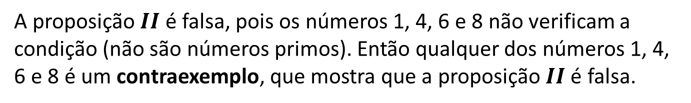
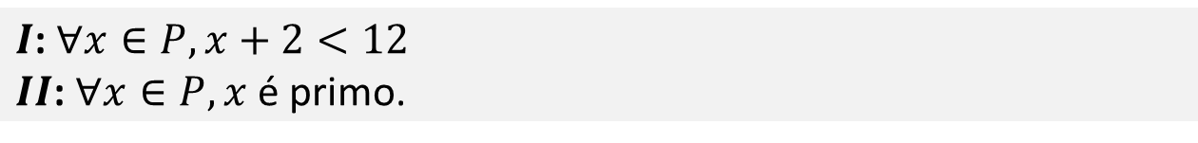

INTRODUÇÃO À LÓGICA BIVALENTE E À TEORIA DOS CONJUNTOS
LÓGICA E TEORIA DOS CONJUNTOS
Contraexemplos
Definição
Designamos um elemento $a∈A$ tal que $\sim p(a)$, como um contraexemplo para a proposição $∀x∈A,p(x)$.
Exemplo 29
Considera o conjunto $P=\left\{1,2,3,4,5,6,7,8\right\}$ e as seguintes proposições:
$I$: $∀x∈P,x+2<12$
$II$: $∀x∈P, x$ é primo.
A proposição $I$ é verdadeira.
A proposição $II$ é falsa, pois os números 1, 4, 6 e 8 não verificam a
condição (não são números primos). Então qualquer dos números 1, 4, 6 e 8 é um contraexemplo, que mostra que a proposição $II$ é falsa.

